Slide 1




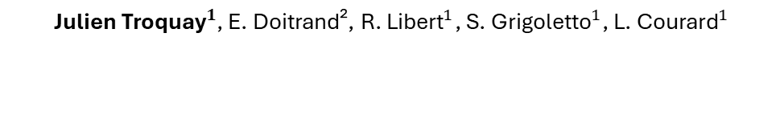
23e édition des journées scientifiques du (RF)²B
8-9 juillet 2025, Nancy
« Diminuer l’empreinte carbone et environnementale des bétons »
Développement de Briques Comprimées à faible impact environnemental à base de Sable Recyclé et de Fines de Lavage
${\text{J}\text{ulien} \text{Troquay}}^{1}$, E. Doitrand², ${\text{R}\text{. }\text{Libert}}^{1}$, ${\text{S}\text{. }\text{Grigolett}\text{o}}^{1}$, ${\text{L}\text{. }\text{Courard}}^{1}$
${}^{1}$Université de Liège, Urban and Environmental Engineering, Belgique
${}^{2 }$ INSA Lyon, Département Génie Civil et Urbanisme, France

Slide 2

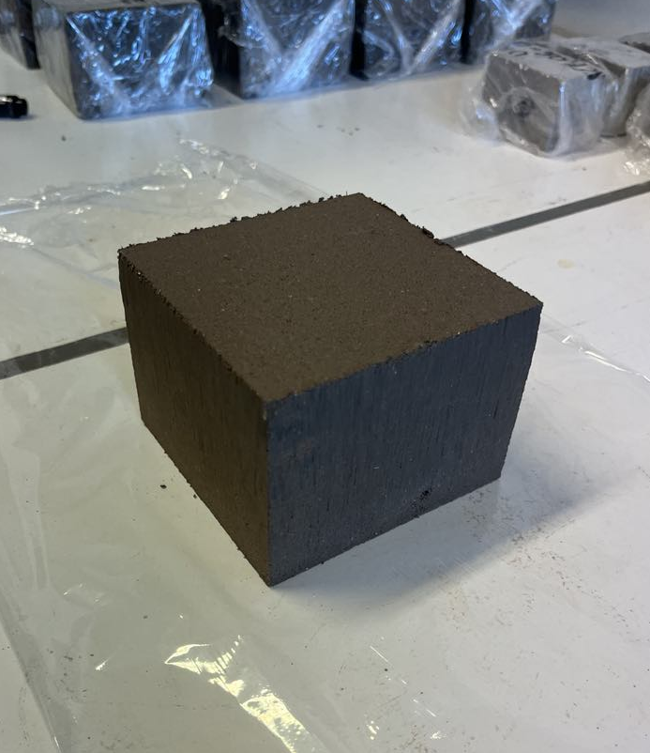
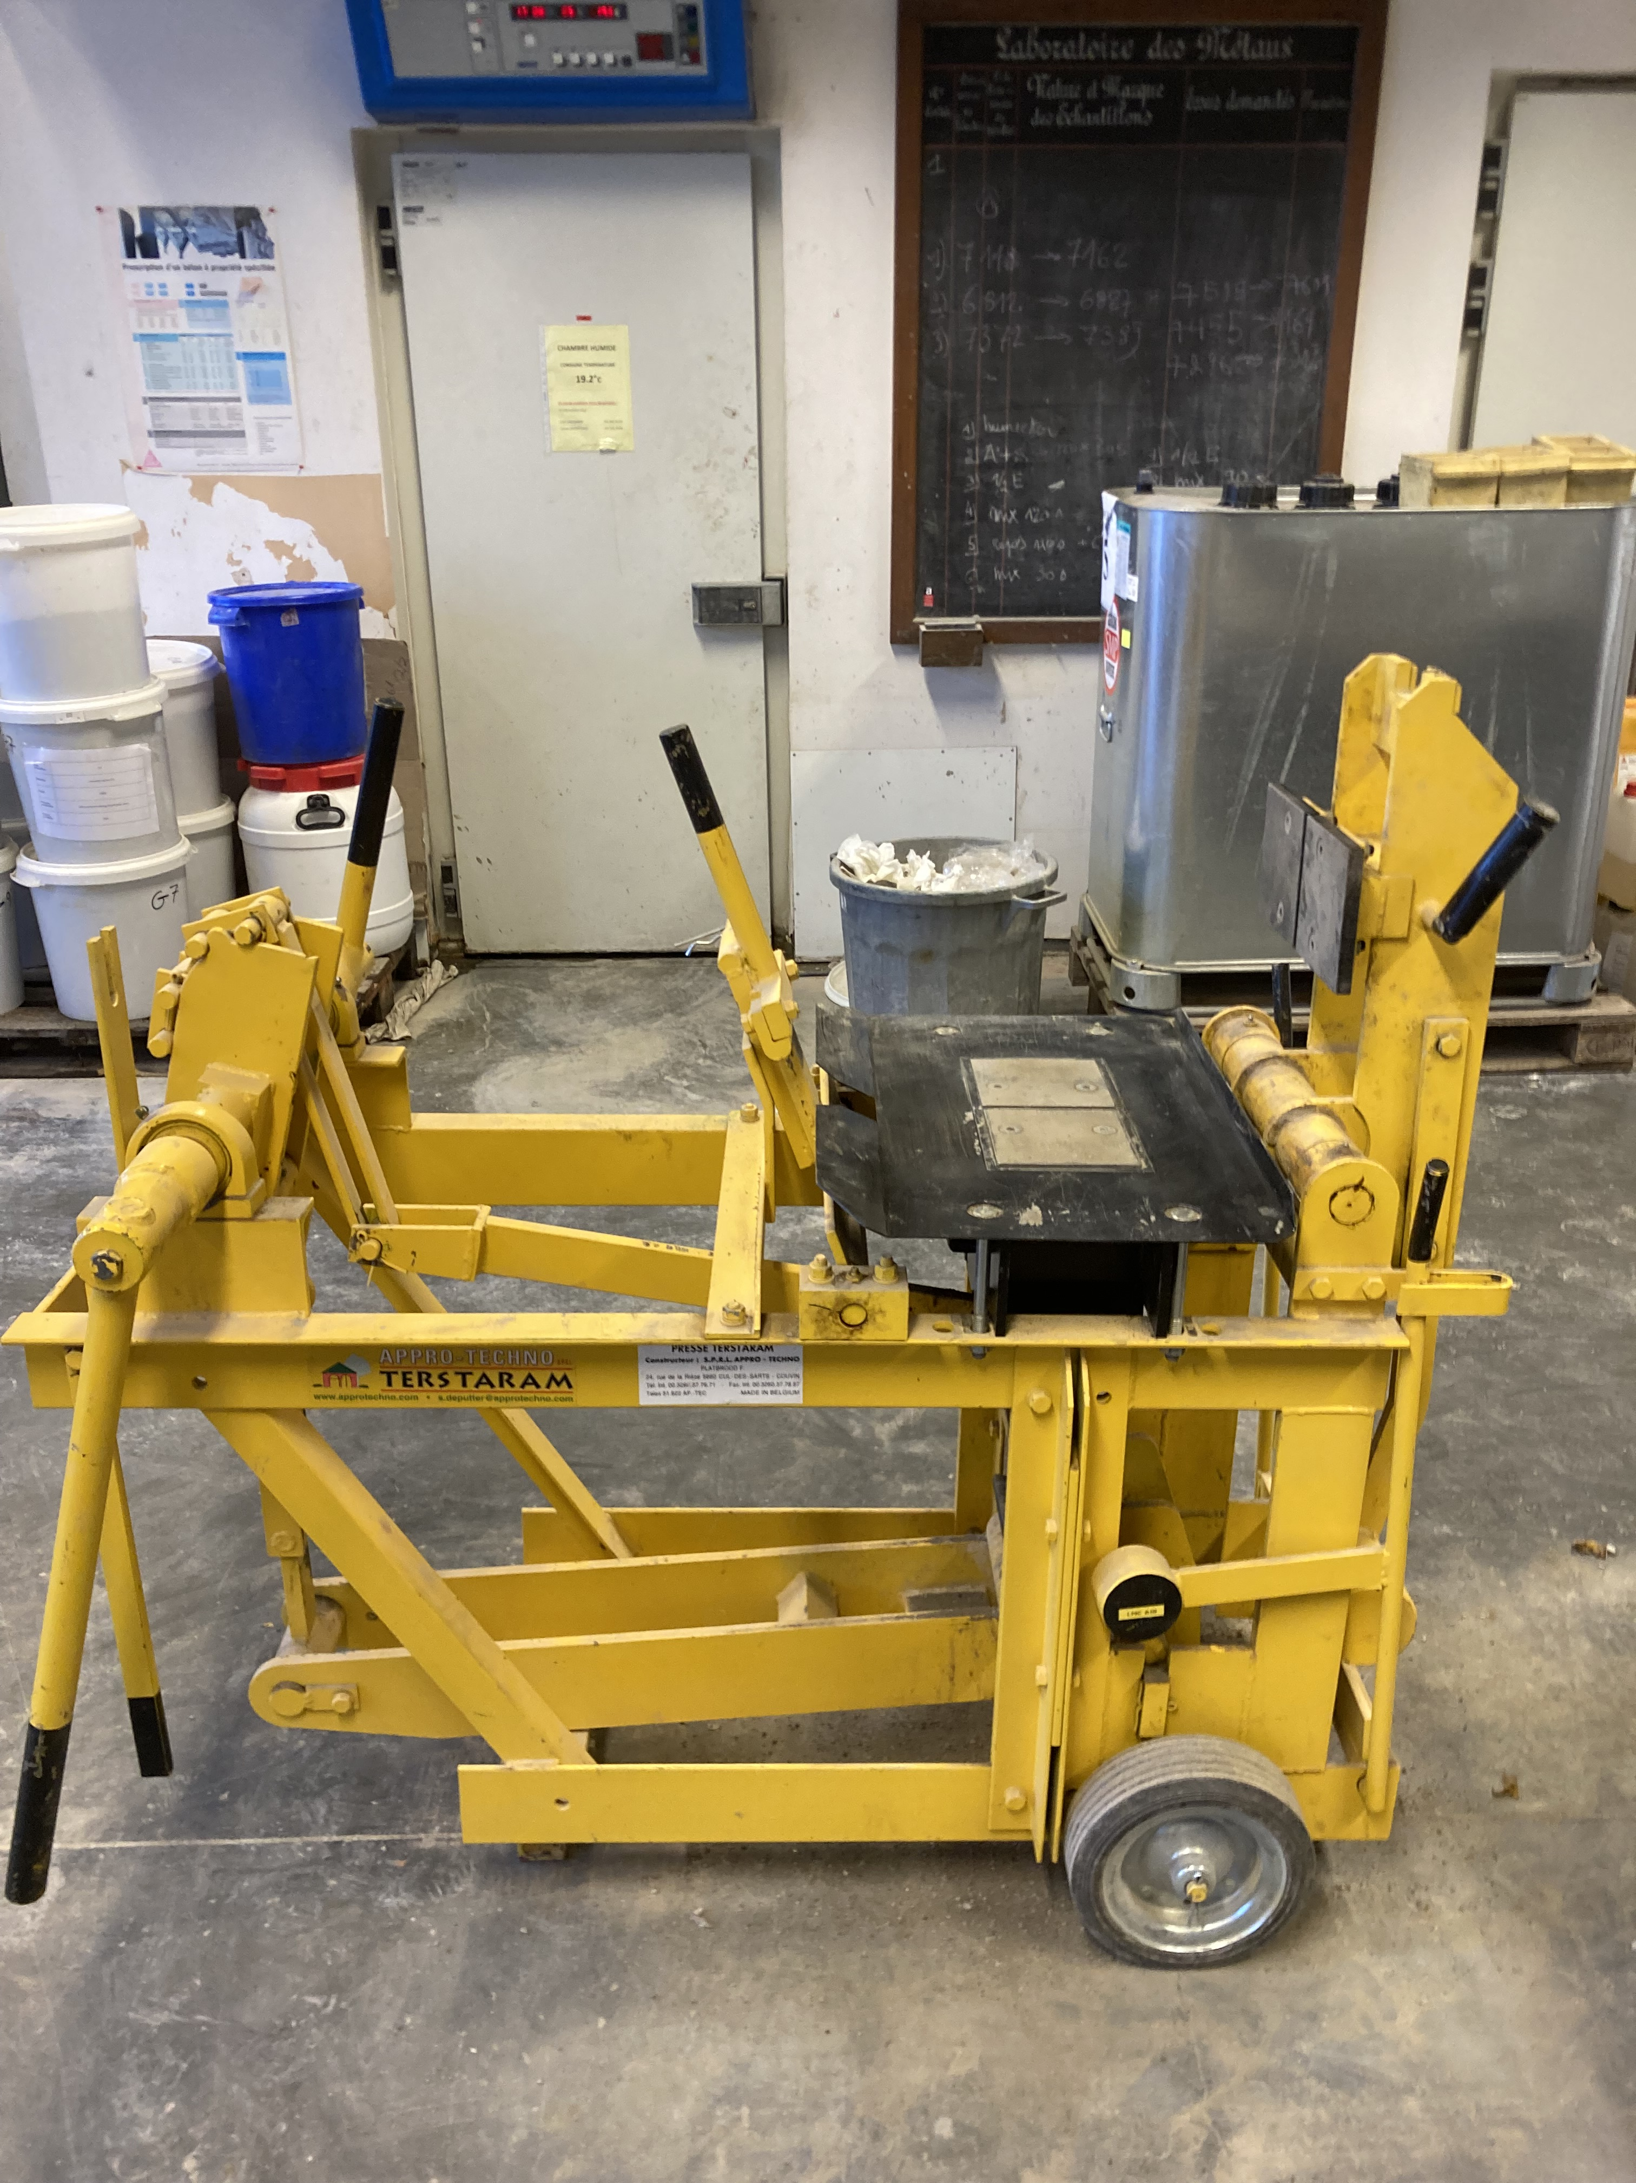
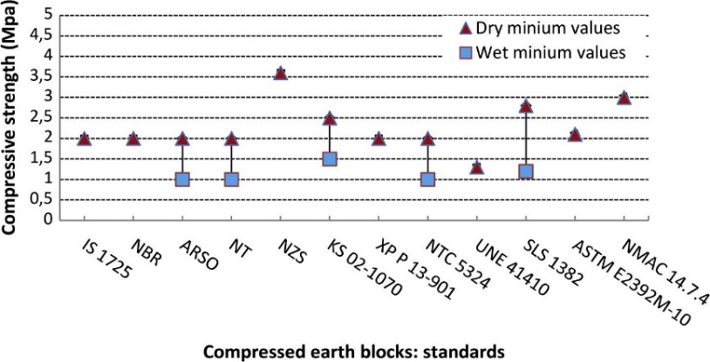
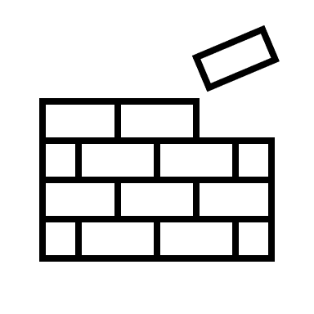
Objectifs
Optimiser la résistance en compression des briques tout en minimisant l’impact environnemental du matériau (< 10% ciment)
Norme (NZS 4298, 2020)
Normes de résistance en compression des BTC selon les pays (1)
Brique comprimée
Presse manuelle TERSTARAM
Minimum requis : 3,5 MPa
Applications :
Murs et cloisons en intérieur
Objectif visé : 6 MPa (2)
(1) Cid-Falceto et al. (2012). Assessment of compressed earth blocks made in Spain: International durability tests. Construction and building materials.
Introduction
4
(2) XP P13-901 (2022). Catégorie RC6 de briques et blocs de terre crue pour murs et cloisons selon les normes européennes.

Slide 3

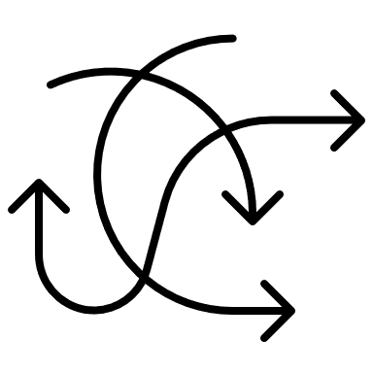
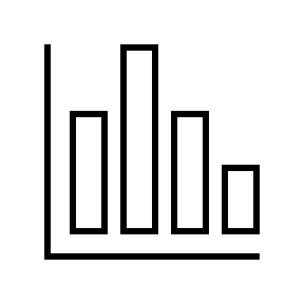

Table des matières
1. Contexte
2. Méthodologie
3. Résultats et discussion
4. Conclusion

Slide 4
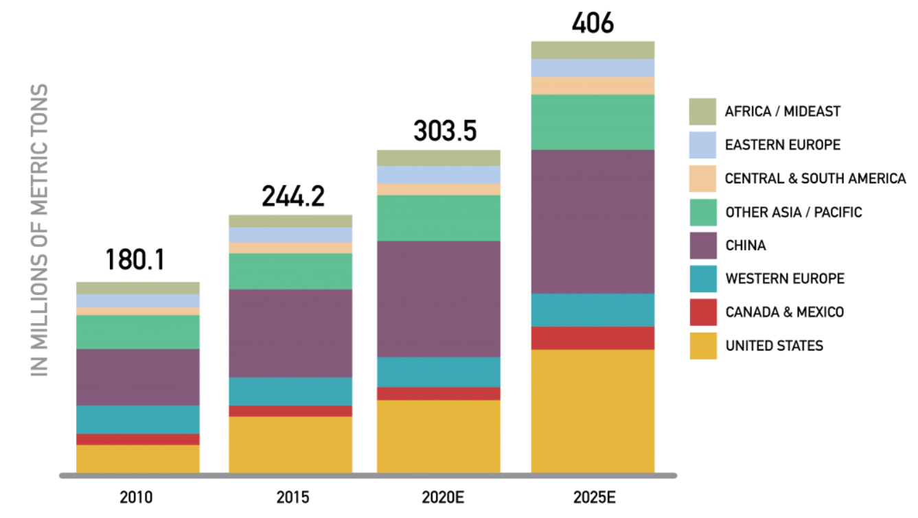

1. Contexte
Évolution de la demande en sable dans le monde en millions de tonnes (3)
Introduction
5
(3) Courard & Bissonnette. (2025). Use of recycled sand and expansive agents for the production of more durable and sustainable cement-based materials.
Notes:
La demande en sable ne cesse d’augmenter dans le monde entier.
Le sable représente 68 à 85% de toutes les ressources solides extraites de la Terre (Nations Unies, trouver la source).
C&DW → >33% de la production de déchets dans le monde entier.

Slide 5
1. Contexte
Répartition des déchets produits dans l’Union Européenne par catégorie (4)
Introduction
(4) European Commission. (2018). Construction and demolition waste [WWW Document].
5
Notes:
La demande en sable ne cesse d’augmenter dans le monde entier.
Le sable représente 68 à 85% de toutes les ressources solides extraites de la Terre (Nations Unies, trouver la source).
C&DW → >33% de la production de déchets dans le monde entier.

Slide 6
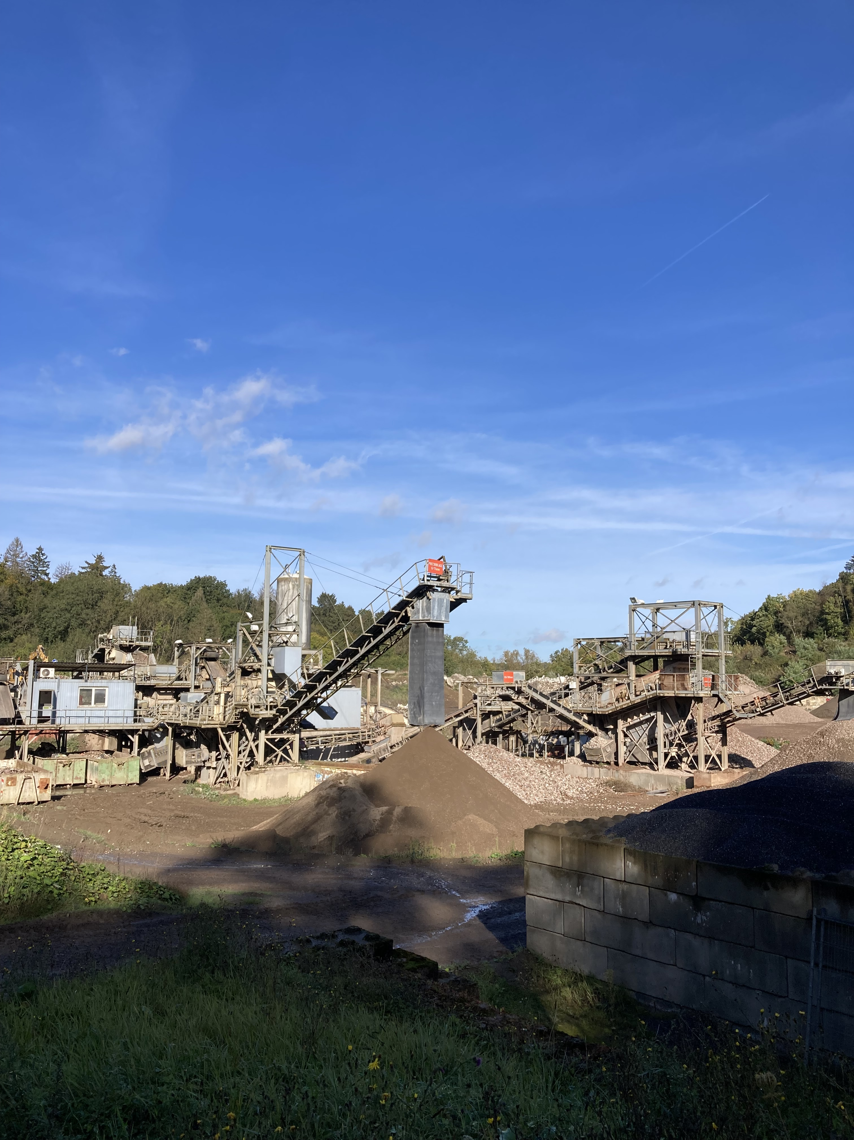
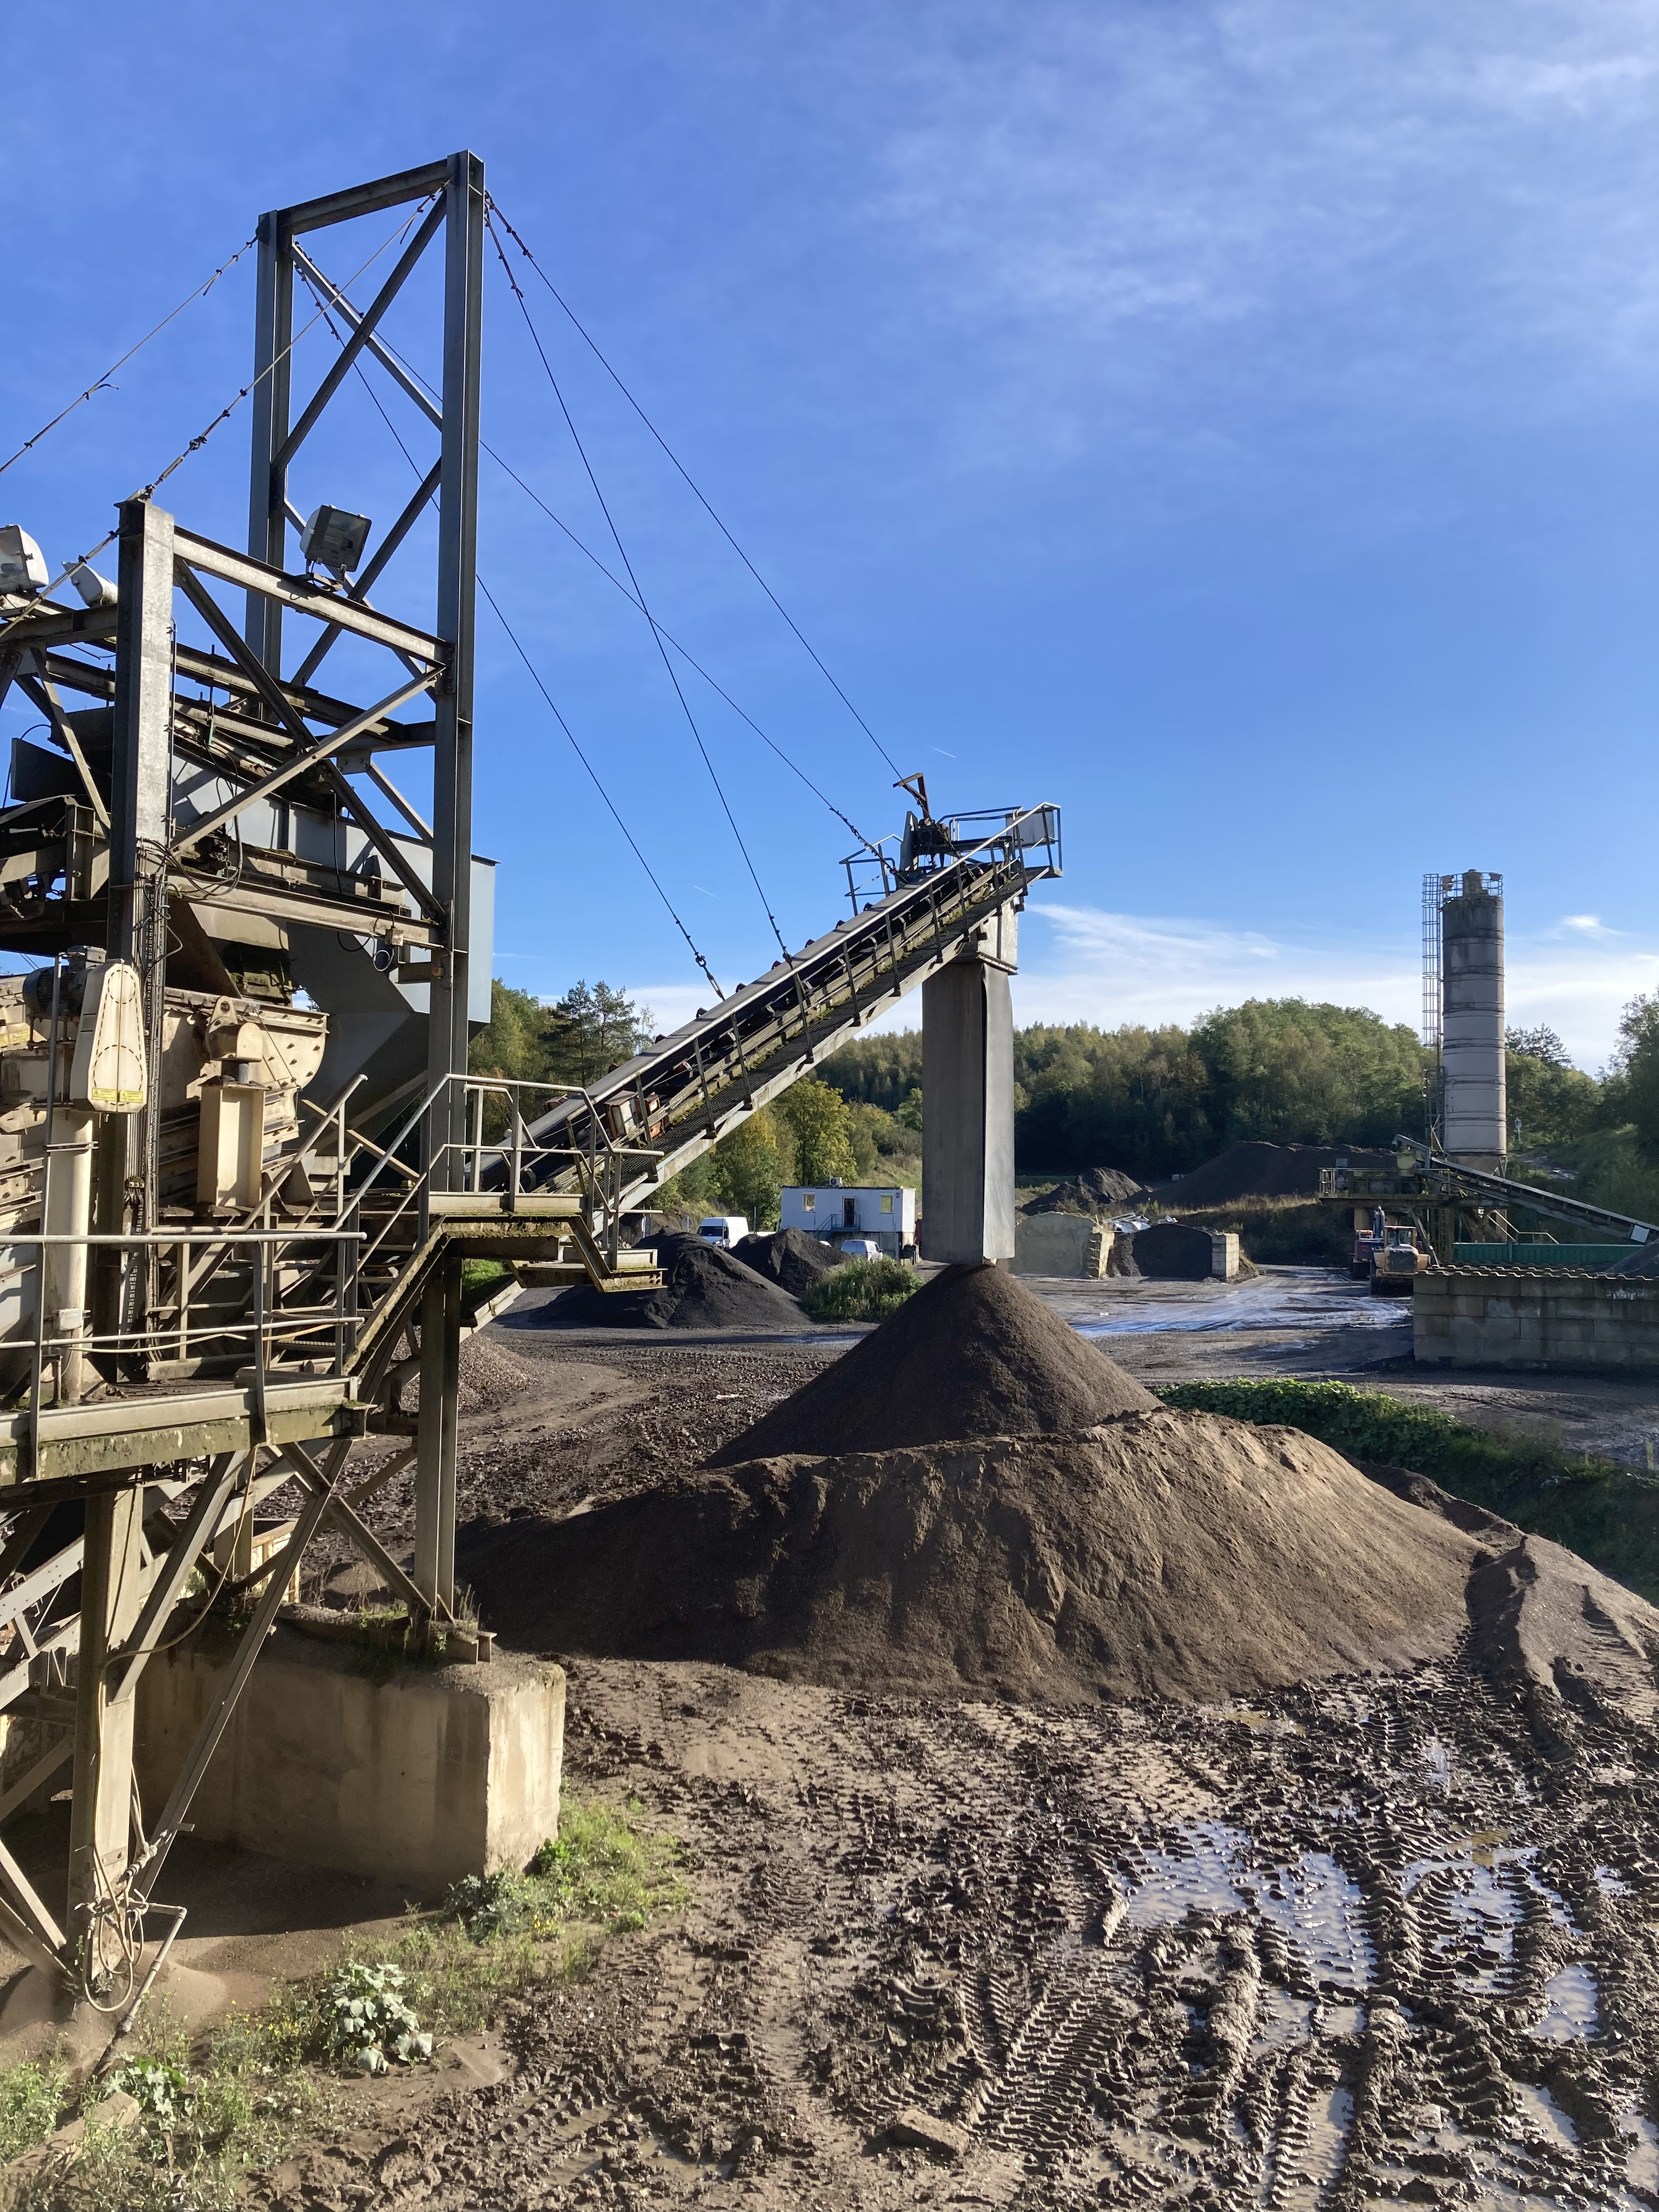
2. Matériaux utilisés
Centre de recyclage de Namur, Belgique (Recynam)
Introduction
5

Slide 7
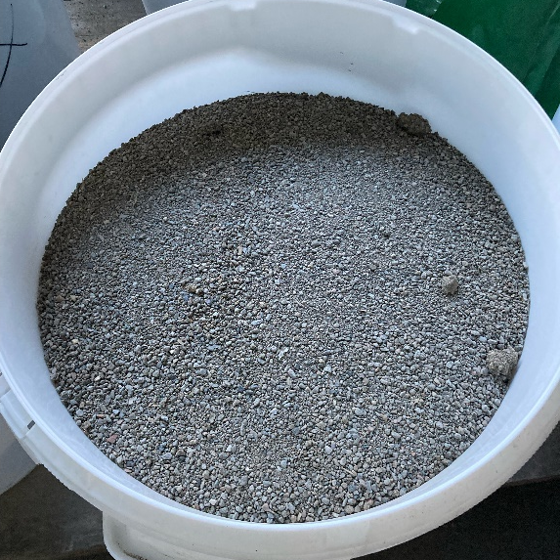
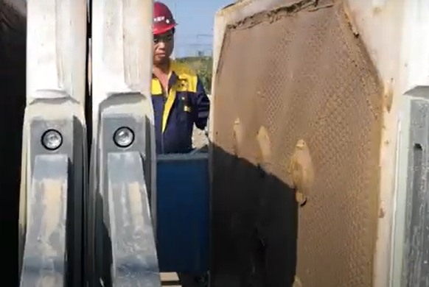
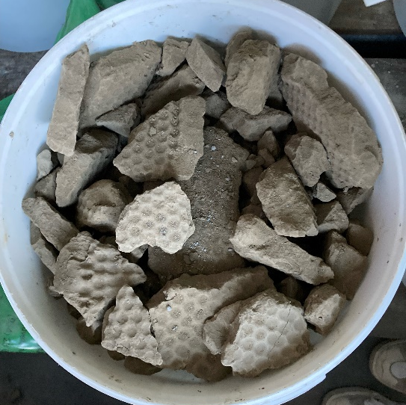
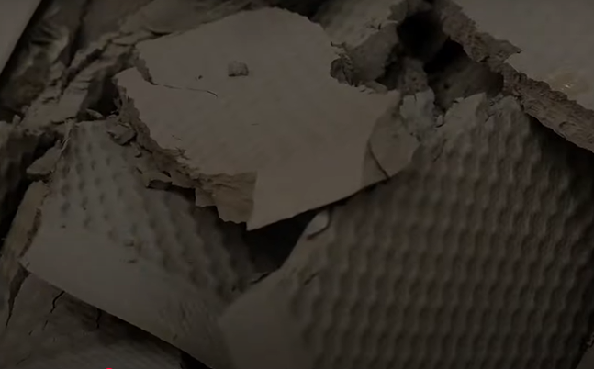
2. Matériaux utilisés
Sable de béton recyclé
Traitement en centre de recyclage des déchets de construction et de démolition
Concassage, criblage et lavage
Applications de type fondations, sous-fondations ou empierrements
Centre de recyclage de Namur, Belgique (Recynam)
Fines de lavage (< 63 μm)
Issues de la filtration des boues de lavage d’un mélange terre-cailloux
Peu valorisées actuellement
SBR 0/4
Introduction
Ciment CEM III/A 52,5
Impact environnemental réduit
Cakes de FDL
5

Slide 8

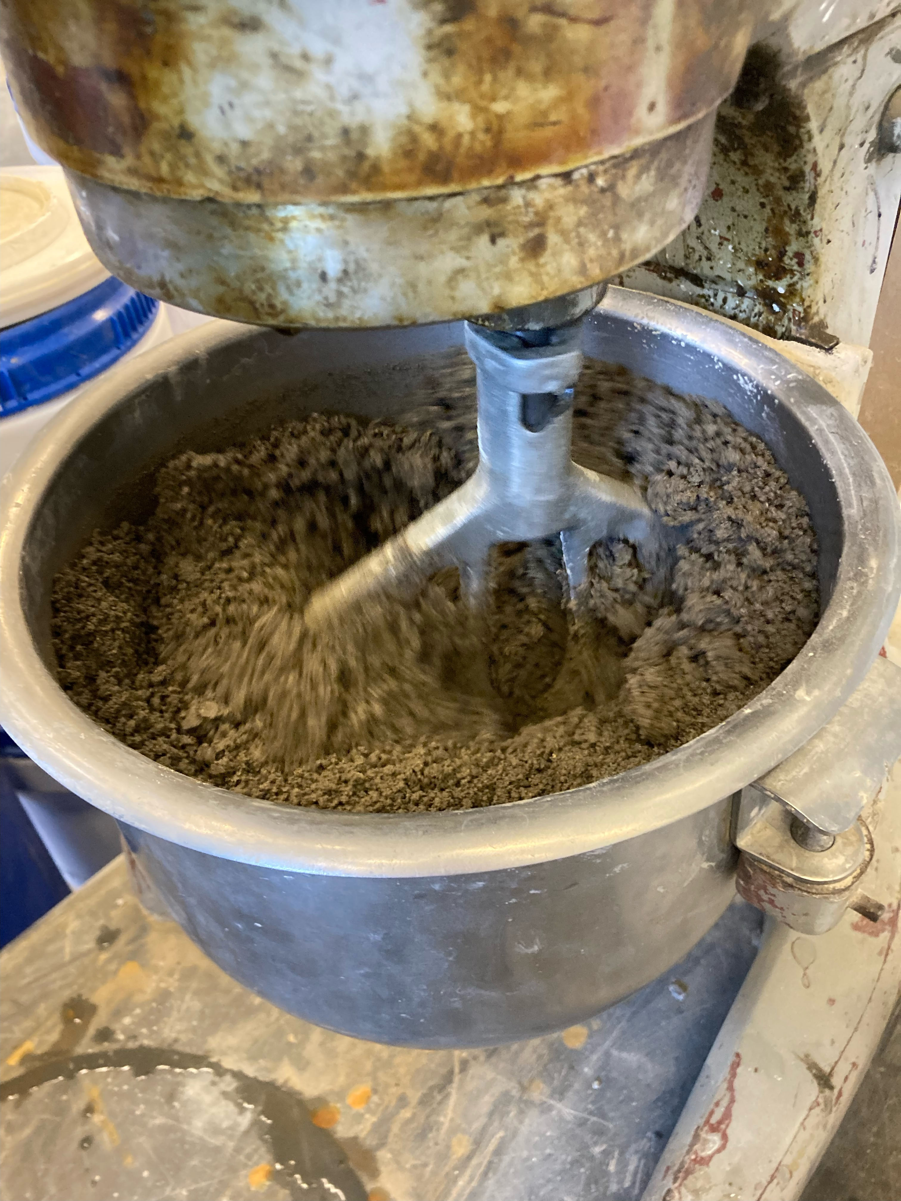
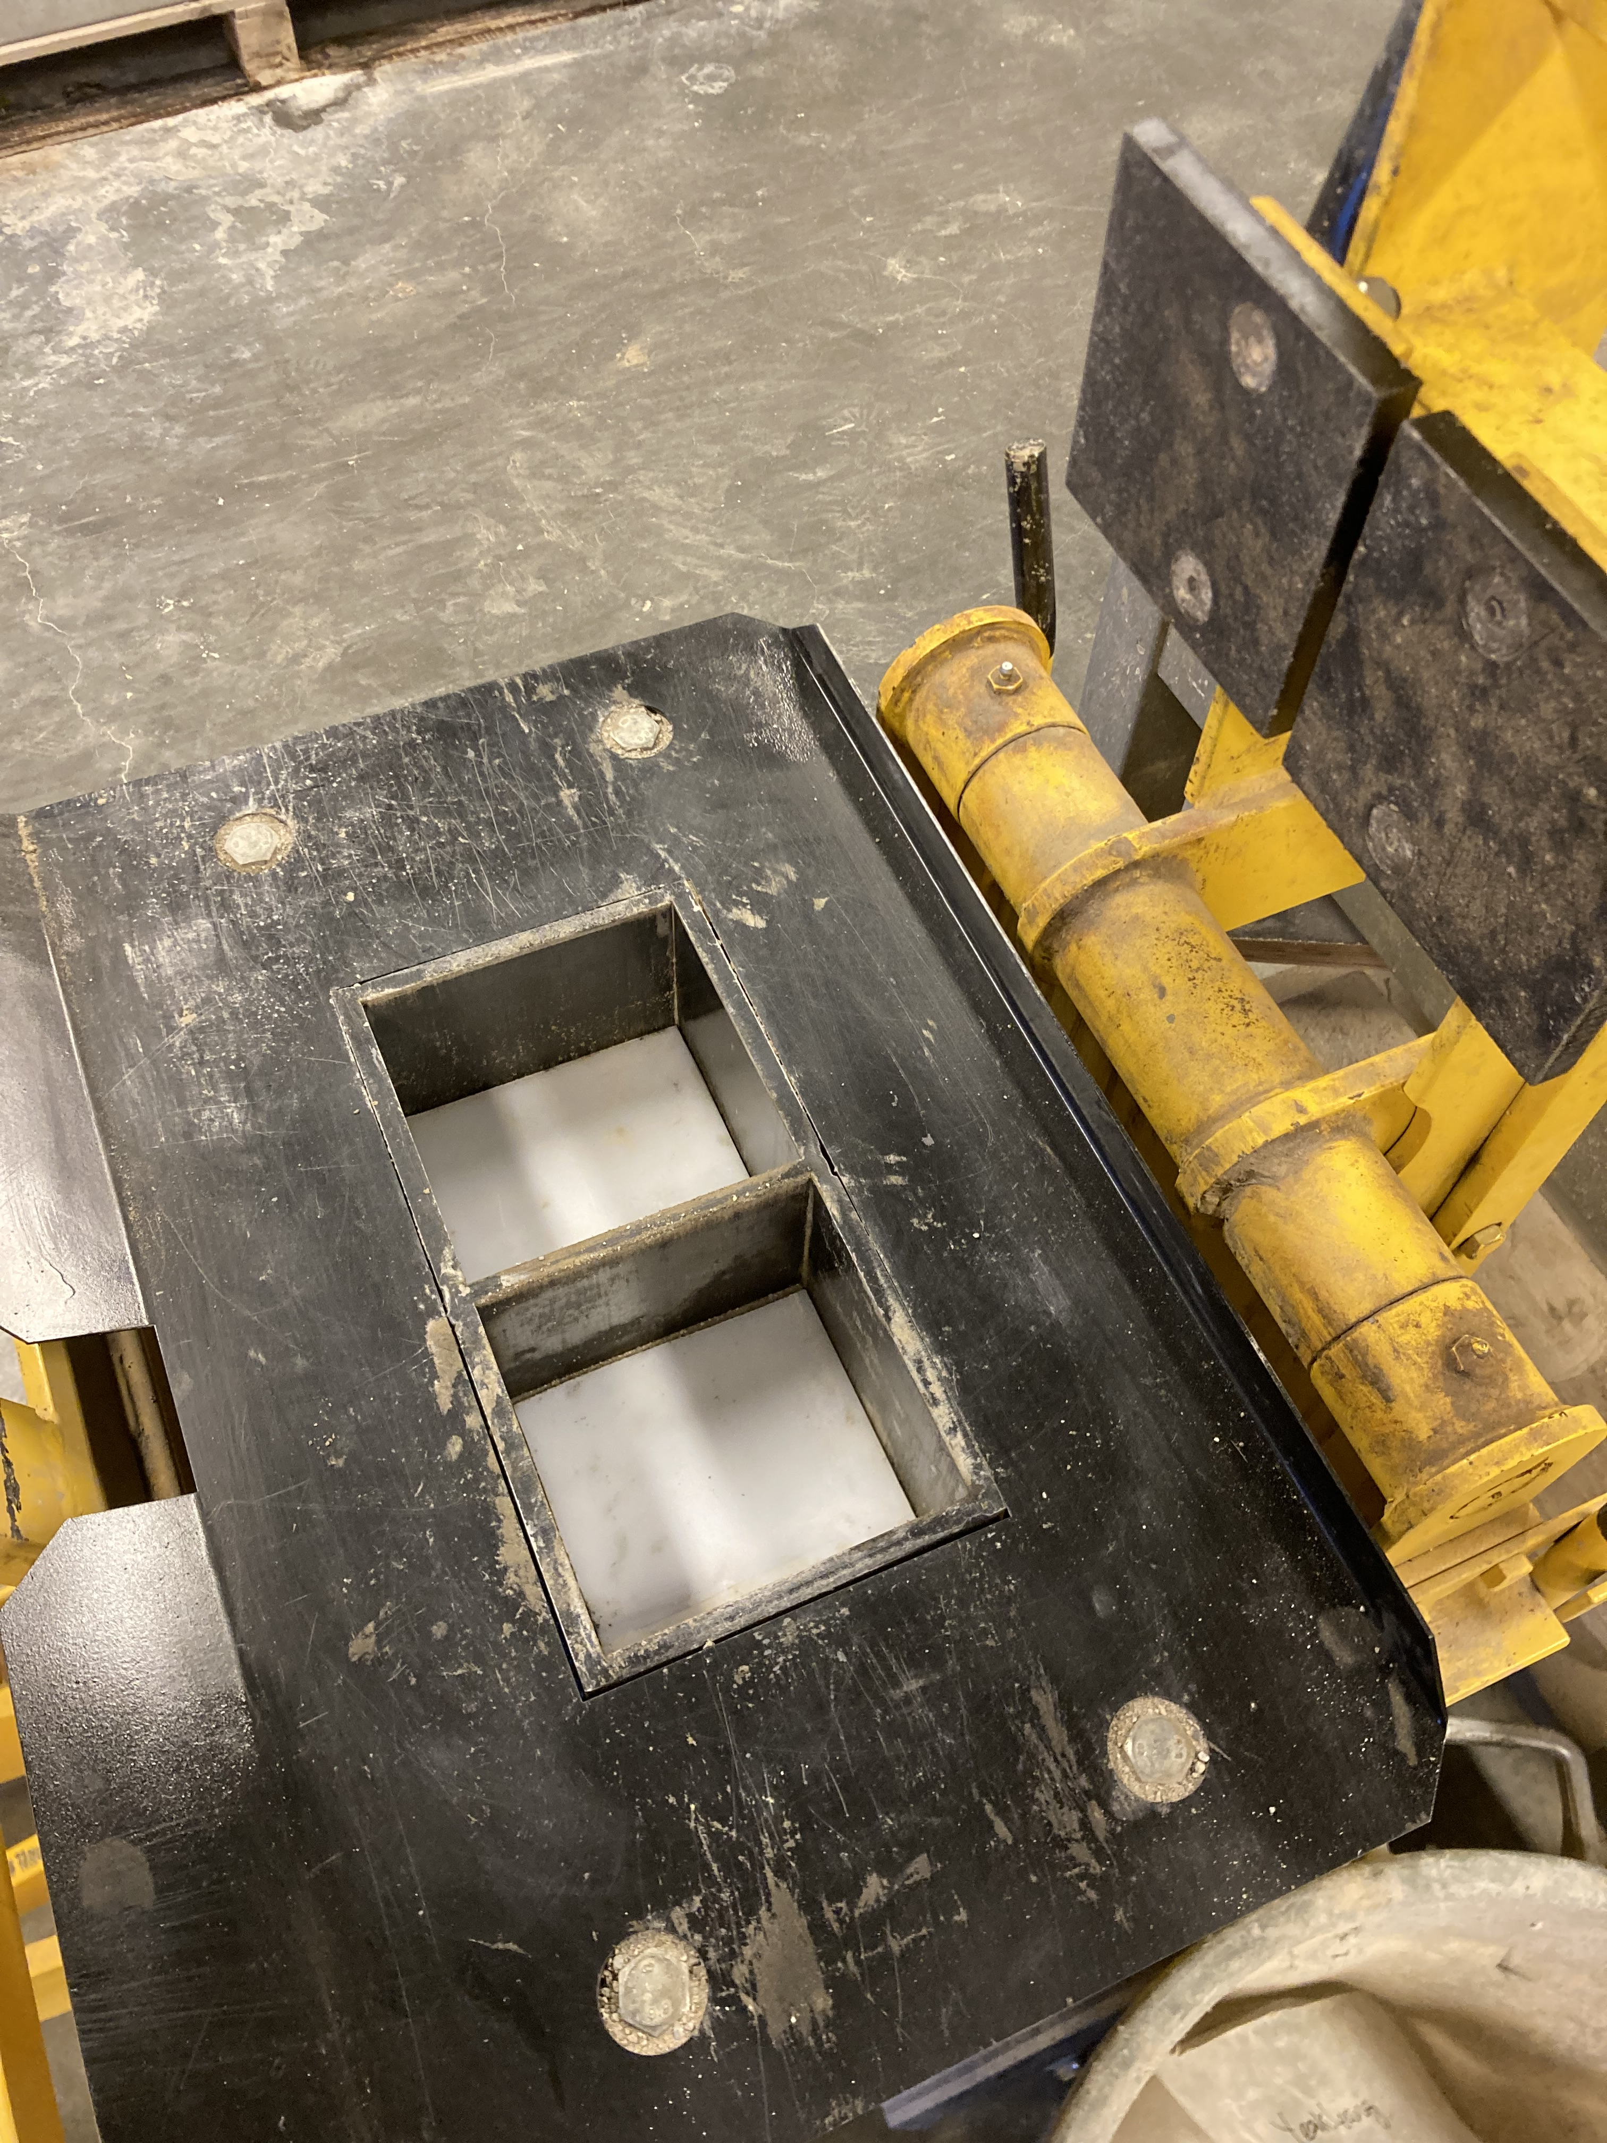

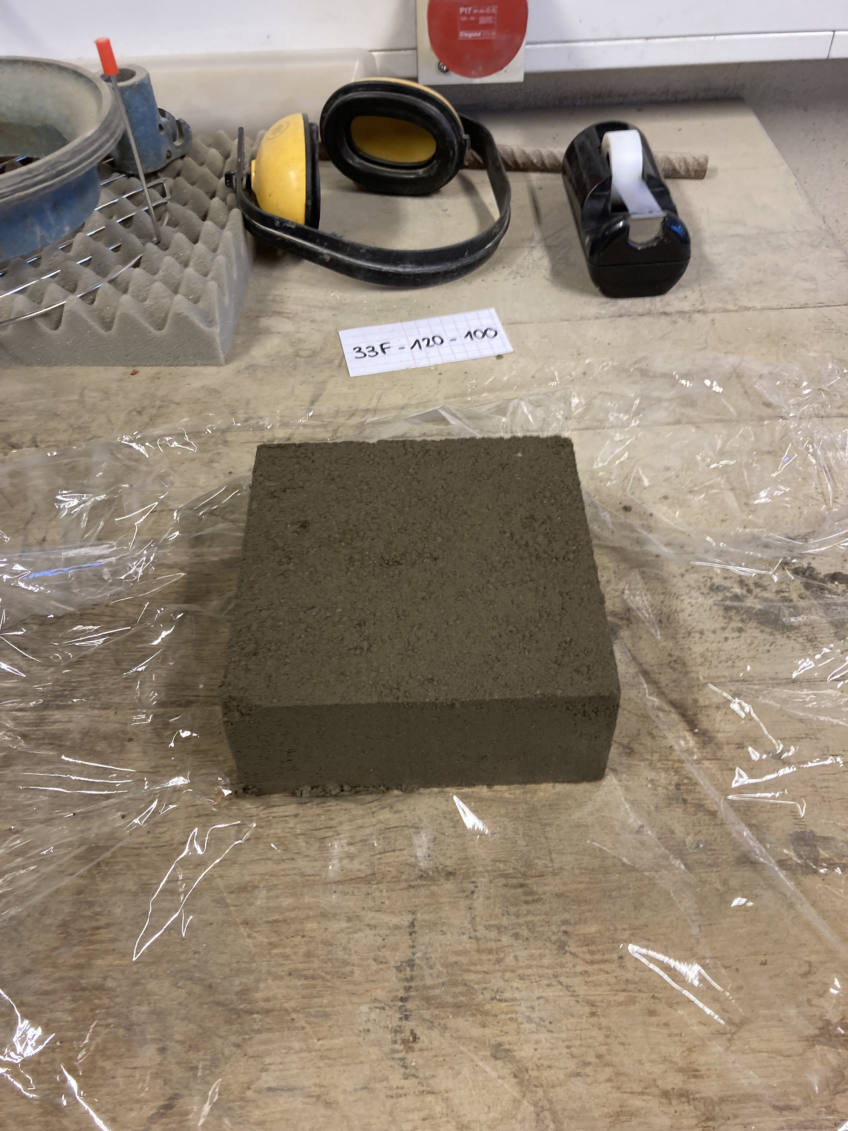
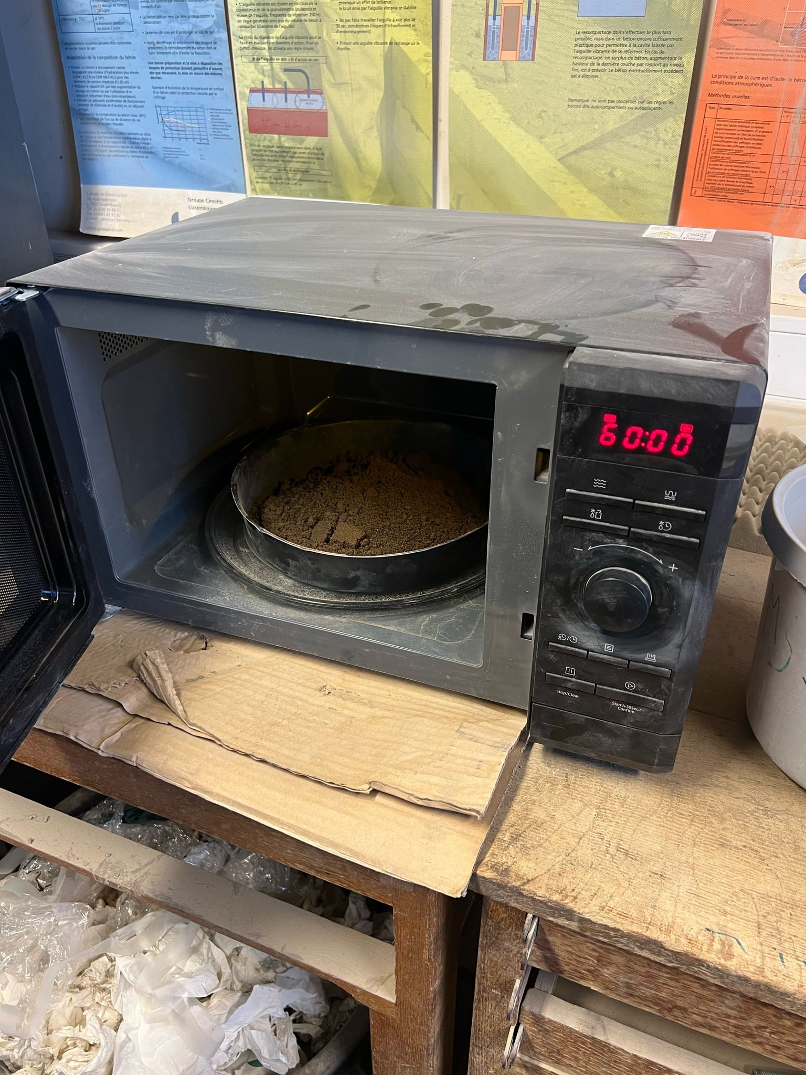
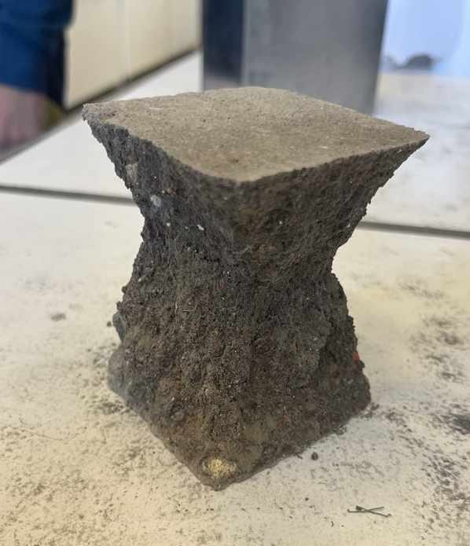
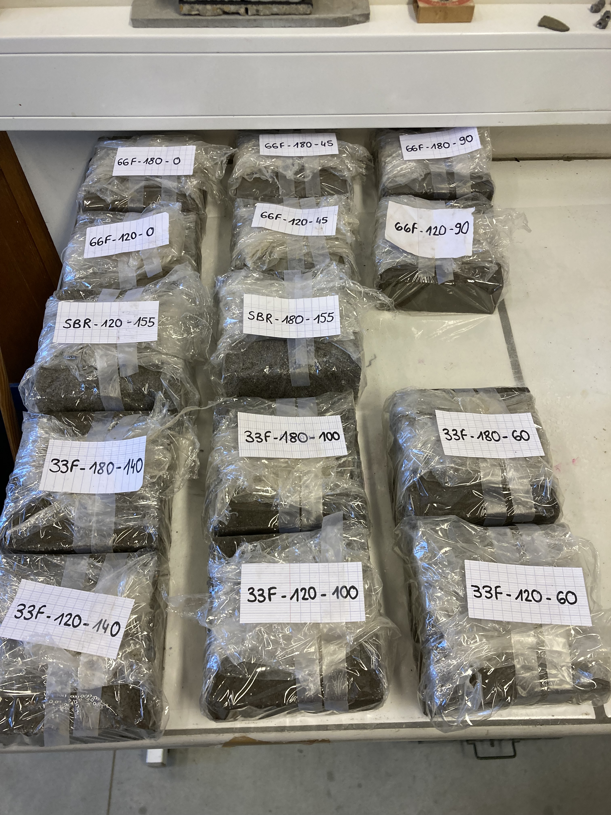
2. Réalisation des briques comprimées
Procédé de fabrication
Malaxage des composants
Fabrication des briques par compaction → 1,5 tonne
Cure sous film protecteur pendant 28 jours (23°C et 60% H.R.)
Caractérisation des briques
Teneur en eau réelle des mélanges frais au micro-ondes
Masse volumique des briques à 28 jours
Résistance en compression des briques à 28 jours
(1)
(2)
(2)
Méthodologie
9
(3)

Slide 9



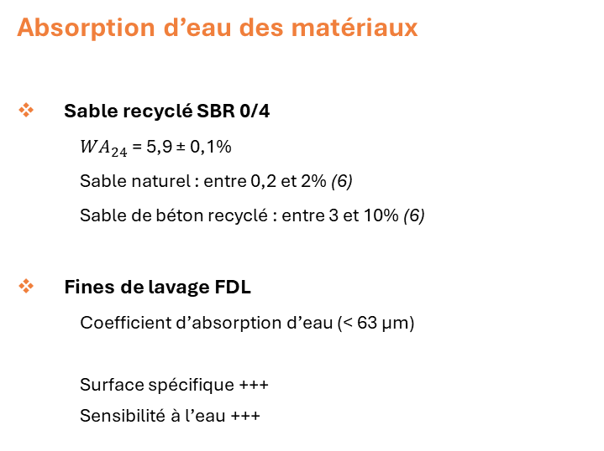
3. Caractérisation des matériaux
Courbes granulométriques combinées
Absorption d’eau des matériaux
Sable recyclé SBR 0/4
${WA}_{24}$ = 5,9 ± 0,1%
Sable naturel : entre 0,2 et 2% (6)
Sable de béton recyclé : entre 3 et 10% (6)
Fines de lavage FDL
  Coefficient d’absorption d’eau (< 63 μm)
  Surface spécifique +++
  Sensibilité à l’eau +++
(5)
Formulations
(5) Reddy, B. V. (2022). Compressed earth blocks & rammed earth structures. Springer.
Analyse des résultats
10
(6) Kosmatka et al. (2002). Design and control of concrete mixtures. Portland Cement Association.
Notes:
Solution pour les fines : humidification des fines en amont en considérant le rapport eau/ fines $R_{e/f}=\frac{M_{eau}}{M_{f,sec}}=0,25$

Slide 10
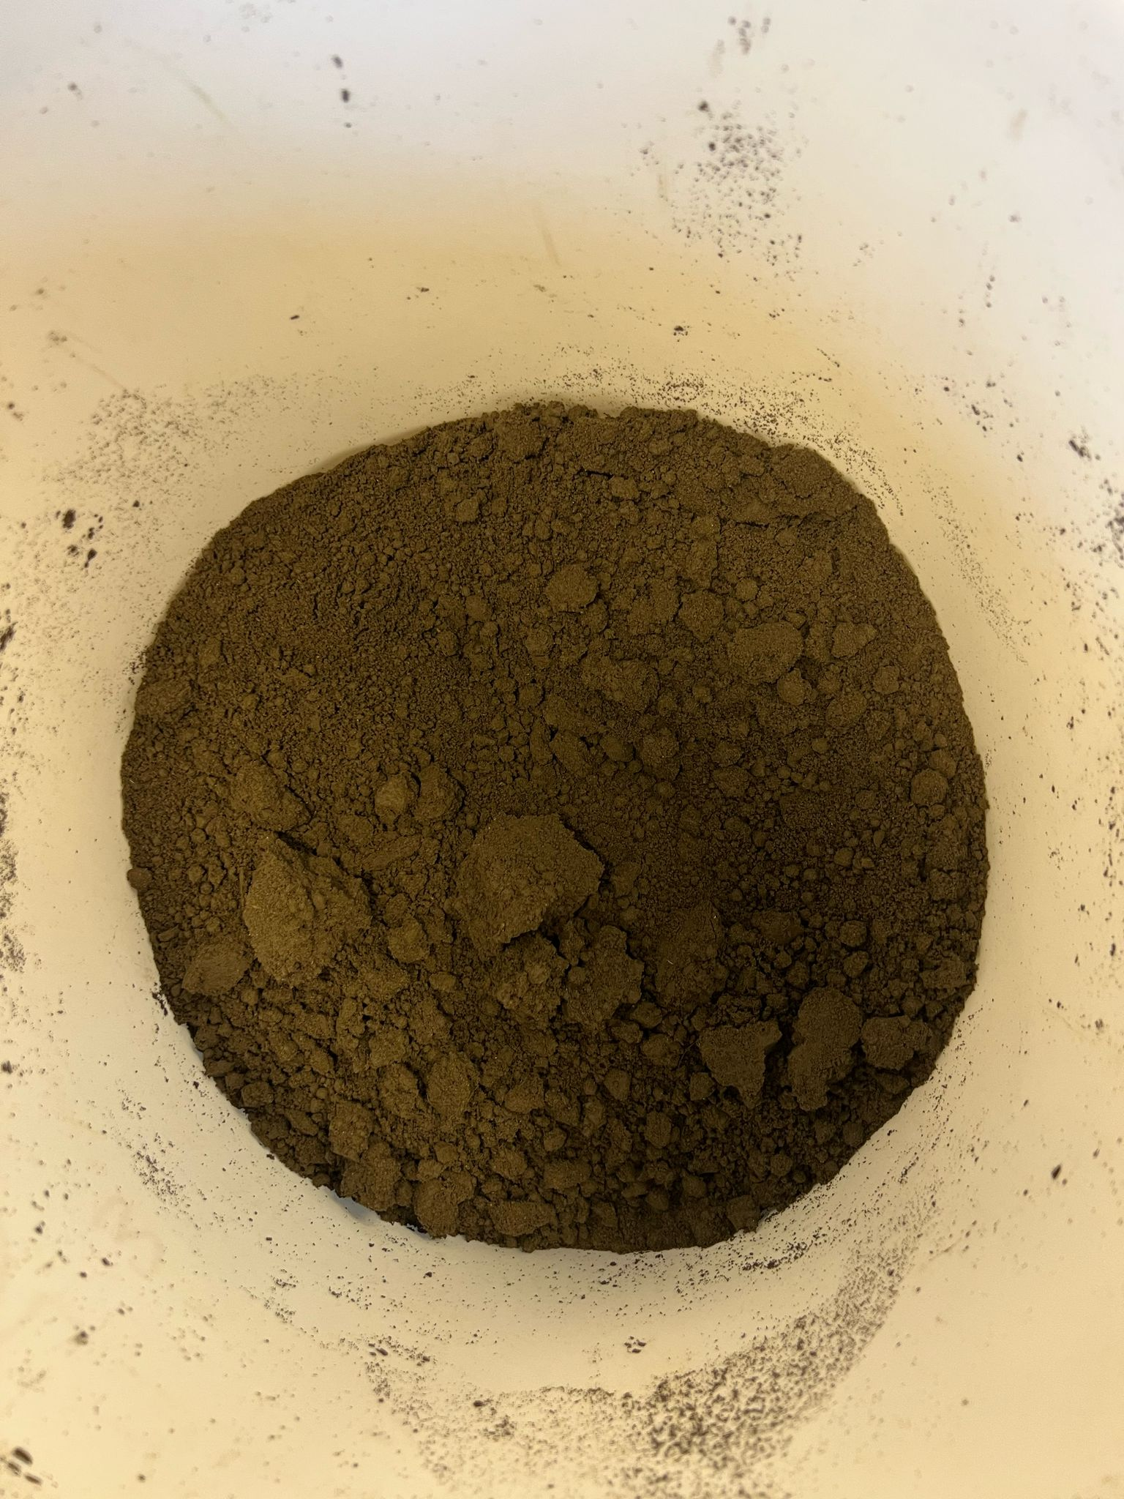
3. Demande en eau des fines
Cakes difficiles à utiliser en l’état :
Teneur en eau optimale
bonne consistance des fines
Eau et fines dans un seau fermé pendant 24h
Essai non normé (qualitatif)
Rapport Eau/Fines optimal = 0,2
Humidification des fines en amont
Méthodologie
7

Slide 11
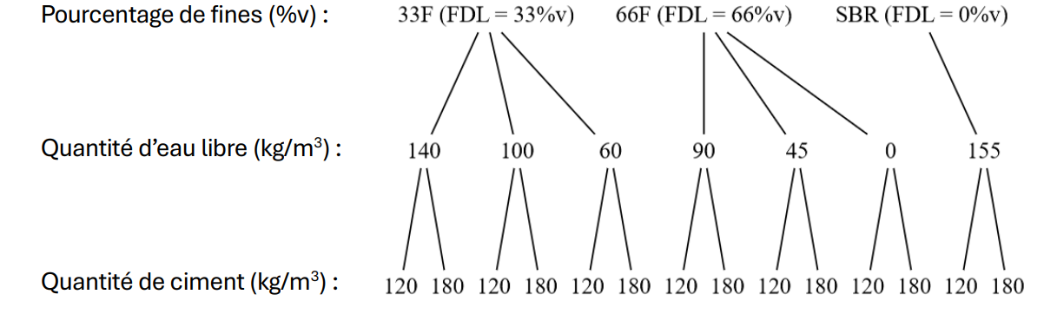
3. Formulation des mélanges
Paramètres
Pourcentage de fines (%v)
Quantité d’eau ajoutée (kg/m³)
Quantité de ciment (kg/m³)
Teneur en ciment (%m)
7
6,5
10
6
9,5
10
9,5
10,5
9
6,5
6,5
7
7,5
10,5
Méthodologie
8

Slide 12

3. Essais Proctor préliminaires
Teneur en eau optimale des mélanges
Force de compaction : Proctor ≠ presse manuelle
Ciment Proctor (75kg/m³) ≠ Ciment mélanges
Courbes Proctor avec et sans ciment
Résistance en compression en fonction de la teneur en eau
Analyse des résultats
11
Notes:
Pour déterminer la quantité d’eau à ajouter

Slide 13
3. Résistances en compression à 28 jours
Légende
SBR – 120 kg/ m³ de ciment
SBR – 180 kg/m³ de ciment
66F – 120 kg/ m³ de ciment
66F – 180 kg/m³ de ciment
33F – 120 kg/ m³ de ciment
33F – 180 kg/m³ de ciment
180 kg/m³
120 kg/m³
SBR
Analyse des résultats
18

Slide 14
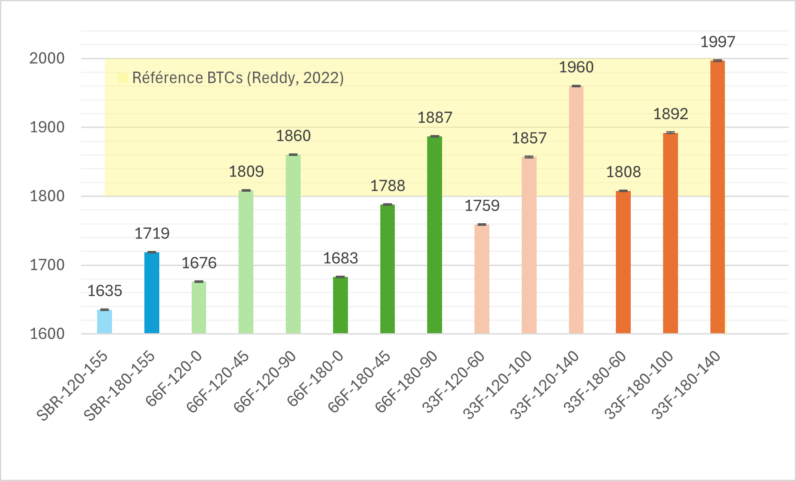
3. Corrélation résistance - masse volumique
Légende
SBR – 120 kg/ m³ de ciment
SBR – 180 kg/m³ de ciment
66F – 120 kg/ m³ de ciment
66F – 180 kg/m³ de ciment
33F – 120 kg/ m³ de ciment
33F – 180 kg/m³ de ciment
Résistance en fonction de la masse volumique – Tous mélanges confondus
Masses volumiques des briques à 28 jours (kg/m³)
Analyse des résultats
13

Slide 15
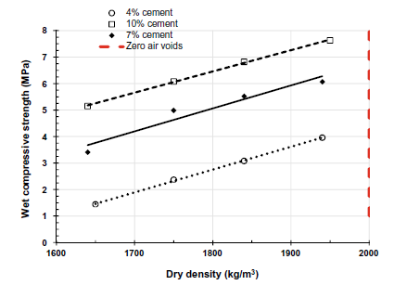
3. Corrélation résistance - masse volumique
Légende
SBR – 120 kg/ m³ de ciment
SBR – 180 kg/m³ de ciment
66F – 120 kg/ m³ de ciment
66F – 180 kg/m³ de ciment
33F – 120 kg/ m³ de ciment
33F – 180 kg/m³ de ciment
33F - 180
66F - 180
33F - 120
Résistance en fonction de la masse volumique – Par catégorie de mélange
(5)
Analyse des résultats
13
(5) Reddy, B. V. (2022). Compressed earth blocks & rammed earth structures. Springer.

Slide 16
3. Influence des paramètres
Résistance en fonction de la quantité de ciment
Résistance en fonction du pourcentage de fines
Analyse des résultats
16

Slide 17
3. Influence de la quantité d’eau
Résistance en fonction de la quantité d’eau ajoutée
Masse volumique des briques en fonction de la teneur en eau réelle
Analyse des résultats
17

Slide 18
4. Objectif de résistance minimum
Légende
SBR – 120 kg/ m³ de ciment
SBR – 180 kg/m³ de ciment
66F – 120 kg/ m³ de ciment
66F – 180 kg/m³ de ciment
33F – 120 kg/ m³ de ciment
33F – 180 kg/m³ de ciment
Analyse des résultats
18
Notes:
On perd 4 formulations principalement à cause d’un squelette granulaire pas optimisé, d’une teneur en eau trop faible et

Slide 19

4. Objectif visé et formulations prometteuses
Impact environnemental
Formulation 33F-120-140
FDL : 33%
Ciment : 6% (120 kg/m³)
Valorisation des fines
Formulation 66F-180-90
FDL : 66%
Ciment : 9,5% (180 kg/m³)
Résistance en compression
Formulation 33F-180-140
FDL : 33%
Ciment : 9% (180 kg/m³)
Teneur en ciment et valorisation des fines
Analyse des résultats
21

Slide 20
4. Conclusion
Ciment à plus forte teneur en laitier
Force de compaction
Variabilité des briques
Résistance des briques en assemblage
Modes de cure → carbonatation naturelle et accélérée
Sable recyclé non lavé
Essais de durabilité
Avancées et limites
Perspectives
Formulations prometteuses
Amélioration de la résistance grâce à l’ajout de fines
Teneur en eau réelle au micro-ondes
Sensibilité à l’eau des matériaux recyclés
Teneur en eau à optimiser
Force de compaction limitée (1,5 tonne)
Notes:
Amélioration de la résistance avec l’ajout de fines → optimisation du squelette granulaire.

Slide 21
Merci pour votre attention
Avez-vous des questions ?

Slide 22





Projet FTJ DUN³ES
Development and Upcycling of Natural and Non-Natural E-circular Sands
    Étude du potentiel des sables recyclés pour diverses applications dans le secteur de la construction.

